Slide 1
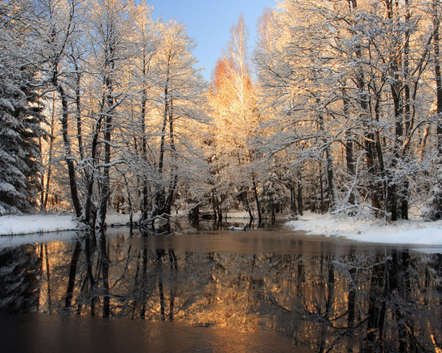
У берега несмело
Ложится хрупкий лед.
Печально туча серая
По дну пруда плывет.
Суровой дышит осенью
Прозрачная вода.
Деревья листья сбросили,
Встречая холода.
(Г. Ладонщиков)

Slide 2
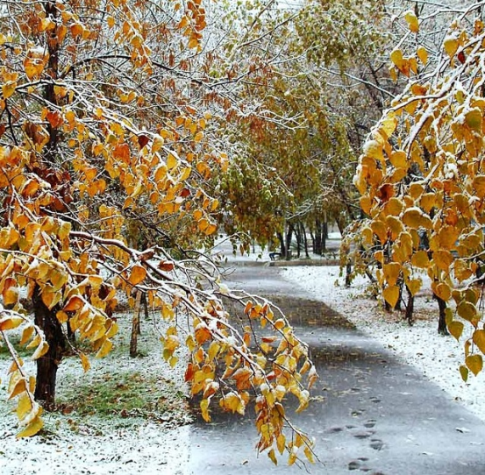
Месяц отгадай скорей:
Он длиною в тридцать дней
(часто эти дни с дождём),
А идёт за октябрем.
(ноябрь)

Slide 3
Составила: учитель начальных классов
КОУ «Начальная школа – детский сад № 76»
Боярская С.Г.
Омск 2014г.

